Slide 1
1 июня - Турслет «Здравствуй, Лето!»

Slide 4
7 июня – Соревнование по футболу

Slide 6
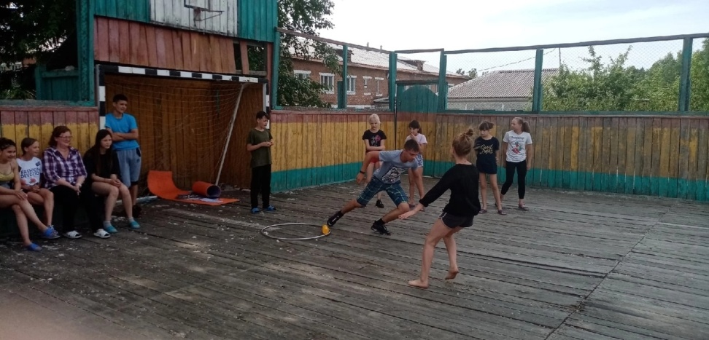
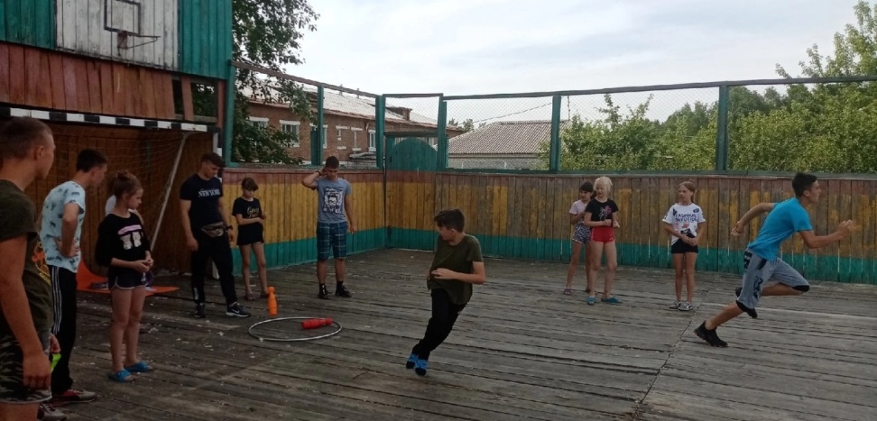
14 июня - Весёлые старты

Slide 7
21 июня – Соревнования по тяжелой атлетике

Slide 9
28 июня – Спортивное многоборье

Slide 11
5 июля – Спортивное ориентирование

Slide 13
12 июля – Подвижные игры

Slide 14
За июнь и июль проведено 7 спортивных массовых мероприятий.
На каждом мероприятии присутствовало 95% воспитанников.

